Slide 1
SimComponents_rev 수정사항
2016-18076 조영인

Slide 2
변경사항 요약
1. SimComponents_rev2
simpy의 event를 이용한 part의 대기가 가능하도록 수정
2. SimComponents_rev3
Process내의 part의 수가 qlimit를 초과하는 상황 수정
3. SimComponents_rev4
하나의 Process내의 여러 병렬 subprocess 생성 가능하도록 수정

Slide 3
1.병렬 Process
생성가능한 최대 병렬 프로세스의 수를 입력 받아 subprocess_num에 저장
최대로 가능한 수만큼 병렬 프로세스 생성 했을 때, 대기하기 위한 event를 self.wait2에 저장
︙
︙

Slide 4
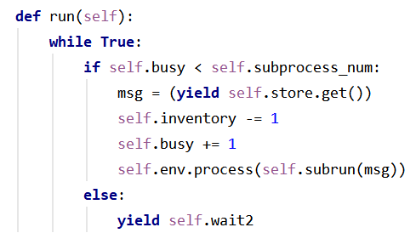
1.병렬 Process
Process 클래스의 method인 run 내부에서 병렬 프로세스 생성
프로세스가 하나 생성될 때마다 self.busy 변수에 1을 더함
self.busy 값이 subprocess_num 값과 같아지면 더 이상 프로세스 생성하지 않고 대기하기 위한 event 발생

Slide 5
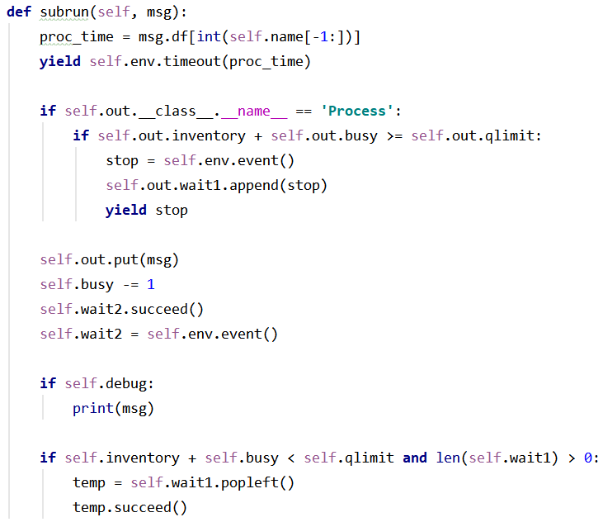
1.병렬 Process
기존에 run() 메소드에서 하던 일을 subrun() 메소드에서 수행
작업시간 만큼의 timeout event 발생
다음 Process에 part가 qlimit만큼 있으면 대기 event 발생
이전 Process의 대기 event succeed
Put() 메소드를 통해 part를 다음 Process에 넘겨주면 self.busy 값에서 1을 빼고 run()에서 발생시킨 event(wait2)를 succeed시킴

Slide 6
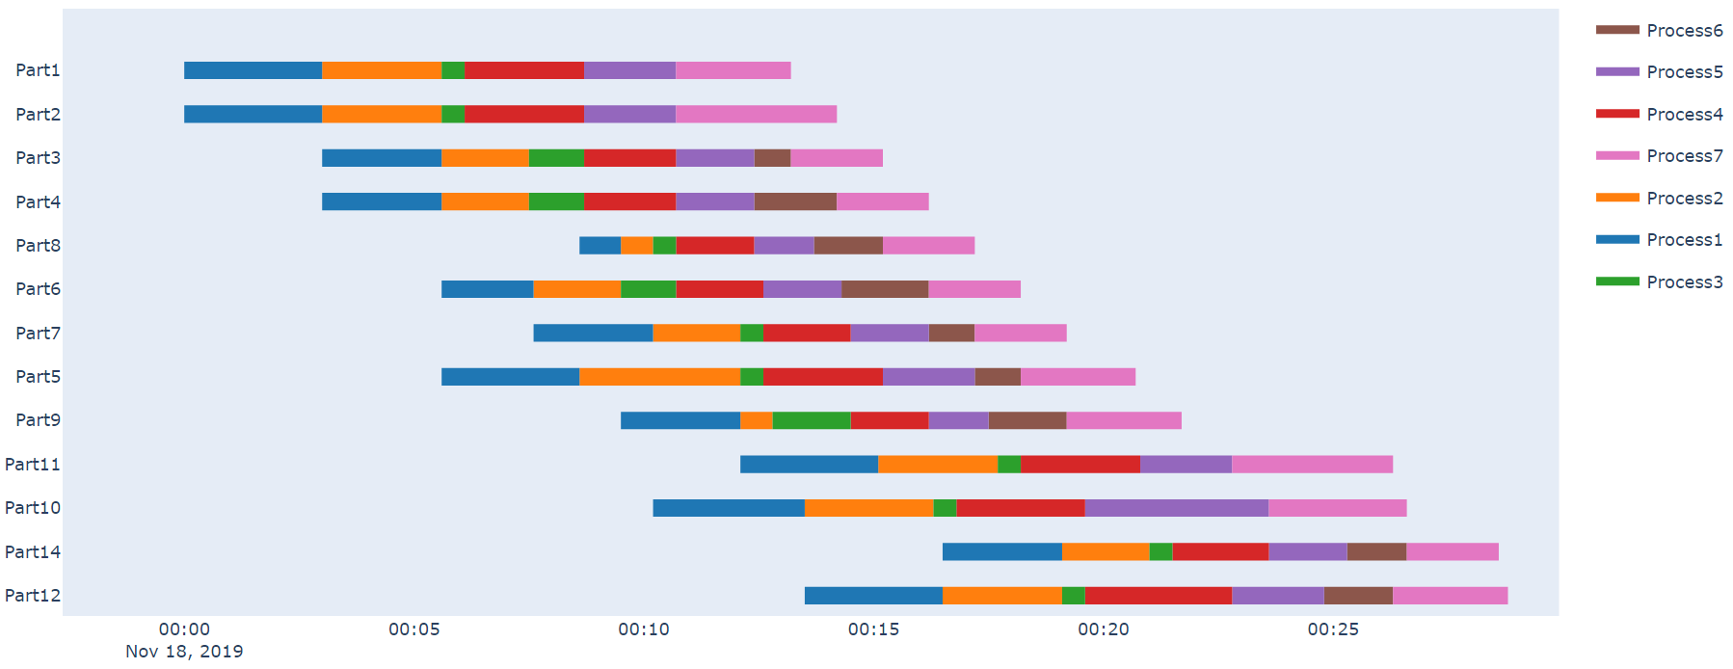
1.병렬 Process
subprocess_num: 2
qlimit: 2

Slide 7
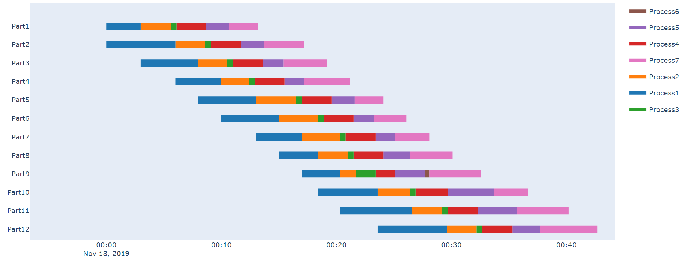
1.병렬 Process
subprocess_num: 1
qlimit: 2

Slide 8
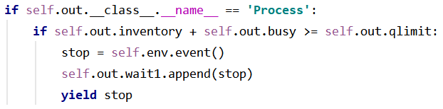

2. event를 이용한 대기
선행 공정
후행 공정
후행 공정에 qlimt 수 만큼의 part가 있으면 대기 event인 stop 발생
︙
Deque라는 구조에 선행 공정의 각 병렬 프로세스에서 발생시킨 대기 event를 차례대로 저장
먼저 들어온 event부터 실행
stop event
stop event
발생시킨 stop event를 후행공정의 wait1에 추가
part의 수가 qlimit보다 작아지면 선행 공정의 대기 event를 succeed 킴

Slide 9

3. qlimit를 초과하는 상황 수정
Process 내에서 작업 중이지 않고 queue에 존재하는 part의 수를 self.inventory에 저장
Process 내에서 작업 중인 part의 수는 self.busy에 저장
self.inventory와 self.busy의 합이 qlimt와 같게 되면 대기 event를 발생

